Slide 1

Voorafgaande
Zorgplanning
Patiëntenrechten, wilsverklaringen en euthanasie
Dr. Luc Proot chirurg-LEIFarts
Notes:
Deze presentatie gaat over een complex probleem. Dit verhaal begint in 2002.

Slide 2

Wetgeving in verband wilsverklaringen en zorgvolmachten
Wet patiëntenrechten (2002 – 2004 - 2024)
De wet palliatieve zorg (2002 – 2016)
De wet betreffende euthanasie (2002 - 2016 – 2020 - 2024)
De wet betreffende de beschermingsregeling voor de meerderjarige wilsonbekwame personen (maart 2014)
Notes:
In 2002 heeft de wetgever een aantal belangrijke wetten uitgevaardigd met als doel de zorg in het algemeen en de levenseinde zorg in het bijzonder aan te passen aan zelfbepalingsrecht. Bovendien heeft men nagedacht op welke wijze men ook met de wensen van de wilsonbekwaam geworden burger rekening kan houden. Zo zijn wilsverklaringen en zorgvolmachten ontstaan die een belangrijke rol spelen bij de 'Voorafgaande zorgplanning’. Deze voorafgaande zorgplanning wordt belangrijker en belangrijker omdat meer en meer mensen in de loop van hun leven wilsonbekwaam worden.

Slide 3
1. Wet patiëntenrechten (2002 – 2004 - 2024)
‘Gezondheidszorg’ in belang en door de patiënt
(kennis) arts patiënt (levensvisie)
communicatie
therapeutische hardnekkigheid
beslissing
medewerkingsplicht patiënt
Notes:
In de wet patiëntenrechten werd de verhouding patiënt zorgverlener hertekend nl. weg van een medisch patriarchale houding naar een relatie waarbij beide gelijken zijn. Van de arts wordt kennis en volledige transparantie gevraagd t.o.v. zijn patiënt en daarin speelt communicatie een belangrijke rol. Voor de patiënt werd zijn medewerkingsplicht geherformuleerd. De patiënt moet de zorgverlener volledig en correct informeren over zijn gezondheidstoestand en de adviezen en instructies van de zorgverlener opvolgen om de zorgverlening en -planning te vergemakkelijken. Hierbij moet de zorgverlener rekening houden met de gezondheidsgeletterdheid van de patiënt.
De wetgever maakt heel duidelijk onderscheid tussen het recht op gezondheidsinformatie. Een patiënt heeft m.a.w. recht op de waarheid. In principe moet een arts wat hij te weten is gekomen aan de patiënt meedelen. Diagnose, evolutie van de ziekte, de behandelingsmodaliteiten, de prognose met en zonder behandeling en wat iemand kan doen om de aandoening te voorkomen. Ook toevallige bevindingen die geen verband houden met de aandoening dient een arts mee te delen aan de patiënt ook als de toevallige vondst onbehandelbaar is. Het niet informeren van de patiënt kan als een tekortkoming van de arts aan zijn informatieplicht worden beschouwd.

Slide 4
1. Wet patiëntenrechten
Recht op gezondheidsinformatie (mondeling/schriftelijk).
Op maat en in een begrijpelijke taal + recht om vragen te stellen.
‘Therapeutische exceptie’ patiënt/arts. Uitzonderlijk !
Recht op informed consent (mondeling/schriftelijk).
Toestemming/weigering patiënt arts relatie.
Recht op kwaliteitsvolle zorg behoeften en wensen.
Persoonsgerichte zorg waarden en levensdoelen.
Welke zorg in de toekomst voorafgaande zorgplanning?
Recht op dossier en uitleg (Cozo, Nexushealth, etc.).
Dossier moet elektronisch beschikbaar zijn.
Notes:
Het recht op gezindheidsinformatie
De graduele therapeutische exceptie.
Bescherming van de patiënt: Bepaalde informatie (bijvoorbeeld over een zeer ernstige, mogelijk fatale diagnose of de zwaarte van een ingreep) kan een patiënt emotioneel of psychisch zo schaden dat dit een belemmering vormt voor zijn welzijn of het instemmen met een noodzakelijke behandeling.
Therapeutische exceptie betekent dat de patiënt zijn lot in handen van de arts legt en hem opdraagtte doen wat hem het beste lijkt.
- Vertrouwen: Door de informatie zorgvuldig te doseren, tracht de arts de patiënt de tijd te geven om te wennen aan de situatie, zonder het fundamentele vertrouwen in de therapeutische relatie te schaden dat zou kunnen ontstaan door een directe leugen of verzwijging
Kwaliteitsvolle zorg:
-zorgverlener moet handelen volgens jouw behoeften en daarbij je menselijke waardigheid respecteren. Je zorgverlener moet je morele, culturele en religieuze waarden respecteren.

Slide 5
Recht op een 2de medisch advies op vraag van patiënt/arts.
Recht documenten (wilsverklaringen) dossier.
Recht op vrije keuze zorgverlener is niet absoluut.
Wacht, patiëntenstop huisarts, etc.
Recht op pijnbestrijding in de laatste levensfase.
Staat niet in de wet palliatieve zorg
Recht op aanduiden vertrouwenspersoon en vertegenwoordiger.
Vertrouwenspersoon wilsbekwame patiënt.
Taak: bijstand/dossier inkijken/etc. Jij bepaalt welke taak
Schriftelijk of digitaal.
Vertegenwoordiger i.p.v. de wilsonbekwame patiënt.
Notes:
Een patiënt die weigert behandeld te worden door een arts op basis van zijn geslacht, religie, huidskleur of etnische afkomst kan sinds de vernieuwde antiracisme wet van 30 mei 2007 niet vervolgd worden tenzij de weigering gepaard gaat met publieke beledigingen of opzettelijk geweld tegen de zorgverlener.

Slide 6
Wet patiëntenrechten^{1,2} Centraal staat het zelfbeschikkingsrecht:
Zorgverlener respect voor de wensen en de wil van de patiënt ongeacht zijn eigen overtuiging (medisch en/of filosofisch).
Patiënt medewerkingsplicht.
Patiëntenrechten = juridisch afdwingbaar !!!
Niet naleven = veroordeling
Negatieve wilsverklaring
^{1.} Handboek gezondheidsrecht vol. II Deel 2
^{2.} Tijdschrift Nationale Raad 2002,95:3

Slide 7
Wet palliatieve zorg (2002 - 2016)^{1,2}: centraal staat het recht op palliatieve zorg, niet de verplichting daartoe.
Palliatieve zorg respect patiëntenrechten
Toestemming van betrokkene of zijn vertegenwoordiger(s)
Belangrijke wet: 50% palliatieve zorg.
2016: Elke patiënt heeft recht op palliatieve zorg ongeacht zijn levensverwachting, als hij lijdt aan een terminale ernstige en levensbedreigende ziekte.
¹ De wet betreffende de palliatieve zorg.
² Wet tot wijziging van de wet van 14 juni 2002 betreffende de palliatieve zorg, tot verruiming van de definitie van palliatieve zorg (21 juli 2016).
Notes:
In 2016 gebeurde een aanpassing van de wet euthanasie waarbij het begrip en het toepassing van de palliatieve

Slide 8
Wet euthanasie (2002 – 2016 – 2020 - 2024): centraal staat het recht¹ om een euthanasieverzoek te laten onderzoeken.
Voorwaarden en de procedure voldaan euthanasie
Geen recht op uitvoering juridisch noch medisch afdwingbaar.
De wilsverklaring euthanasie (patiënt onomkeerbaar niet meer bij bewustzijn zijn)
Een actueel euthanasieverzoek (bewuste wilsbekwame patiënt)
¹ De euthanasiewet 20 jaar, een evaluatie: hfdst 1, blz 2-3
Notes:
De euthanasiewet heeft tot doel de ongeneeslijke patiënt op zijn expliciet verzoek een menswaardige dood te gunnen.
Een euthanasie kan gebeuren op basis van een wilsverklaring euthanasie of en actueel verzoek

Slide 9

Wet betreffende beschermingsregeling voor handelingsonbekwame personen. (juni 2014). I.g.v. handelingsonbekwaamheid: vrederechter bewindvoerder aanstellen voor beheer vermogen en evt. voor de persoonsgebonden rechten (bewindvoerder over de persoon). De vrederechter moet rekening houden met iemands resterende bekwaamheden (= maatwerk). De persoon blijft bekwaam voor de zaken waarvoor hij/zij niet expliciet onbekwaam werd verklaart
Uitgesloten van bijstand of bewindvoering over de persoon : euthanasie, abortus, etc.
Zorgvolmacht (registratie griffie)
Notes:
De vrederechter spreekt zich niet meer uit of een persoon zijn patiëntenrechten mag uitoefenen maar wel over de bevoegdheid van de bewindvoerder om de patyiëntenrechten uit te oefenen als de persoon wilsonbekwaam is geworden. (wetswijziging 21 december 2018). In principe zal de vrederechter de cascade regeling uit de wet patiëntenrechten laten spelen tenzij die cascaderegel niet volstaat voor een adequate bescherming van de wilsonbekwame persoon vb. bij twisten in de familie of wanneer de betrokkene geen familie meer heeft.

Slide 10

De wilsverklaringen¹
De negatieve wilsverklaring.
De wilsverklaring euthanasie.
Verklaring orgaan-, weefsel- en celdonatie.
Uitvaartregeling.
Lichaam schenken aan de wetenschap.
¹ https://leif.be/voorafgaande-zorgplanning/
Notes:
Voor de eenvoud heft LEIF de officiële wilsverklaringen samengebracht in het zgn. LEIFplan dat bekomen kan worden bij de apothekers of gedownload via het internet.

Slide 11
De ‘verworven’ wilsonbekwaamheid
Handelingsonbekwaamheid (juridisch) = dat je bepaalde handelingen volgens de wet niet meer mag stellen.
Wilsonbekwaamheid (medisch) = beoordeling van de beslissingsonbekwaamheid. Men begrijpt de informatie niet en/of overziet de gevolgen ervan niet van zijn beslissing.
Iedereen is wilsbekwaam het tegendeel bewijzen
Bepaling gebeurt in concreto in abstracto
Niet aangeboren hersenletsel (ziekte/ongeval)
Dementiële syndromen (o.a. Alzheimer etc)
¹ https://www.dementie.be/home/wat-is-dementie/prevalentie/
Notes:
Wilsbekwaamheid houd in dat de persoon in staat is tot een besluitvormingsproces. Hij moet zijn wil kunnen vormen en uiten maar dit vermogen kan aangetast zijn of beperkt door ziekte vb. een psychiatrische ziekte. De beoordeling moet steeds in concreto gebeuren dus bepaald worden voor elke patiënt afzonderlijk en niet in abstracto omdat hij aan een bepaalde ziekte lijdt en dus wilsonbekwaam is.

Slide 12
Negatieve wilsverklaring = therapiebeperking !!!
In een negatieve wilsverklaring weigert men vooraf zijn toestemming voor (een) bepaalde (medische) tussenkomst(en) voor het geval dat men definitief wilsonbekwaam geworden zijn. Voorwaarden:
Wilsbekwaam¹(meerder- of minderjarigen) zijn bij het opstellen.
De omstandigheden waarin dit document geldt moeten omschreven zijn ( = definitieve wilsonbekwaamheid).
Geweigerde behandelingen moeten omschreven zijn.
Aanduiden van een vertegenwoordiger.
¹ M. Deneyer, Deontologische, ethische en wettelijke implicaties voor de zorg van minderjarigen. Brussel, VUBPress 2012, 138-140
Notes:
Een wilsbekwame minderjarige kan zelfstandig zijn patiëntenrechten uitoefenen en dus ook een negatieve wilsverklaring opstellen. N.B. ook voor de wilsbekwame minderjarige geldt het beroepsgeheim ook tegenover de ouders.

Slide 13
Een negatieve wilsverklaring is juridisch bindend¹ voor de arts
De beroepsbeoefenaar die ingaat tegen de schriftelijke toestemmingsweigering van de patiënt stelt zich bloot aan strafrechtelijke vervolging en kan burgerlijke en tuchtrechtelijk aansprakelijkheid gesteld worden.
De negatieve wilsverklaring is onbeperkt geldig in de tijd.
Voor de negatieve wilsverklaring bestaat geen centraal registratiesysteem.
Belang van opname van dit document in het medisch dossier.
¹ C. Lemmens, voorafgaande wilsverklaringen met betrekking tot het levenseinde, Antwerpen, Intersentia 2013,995

Slide 14
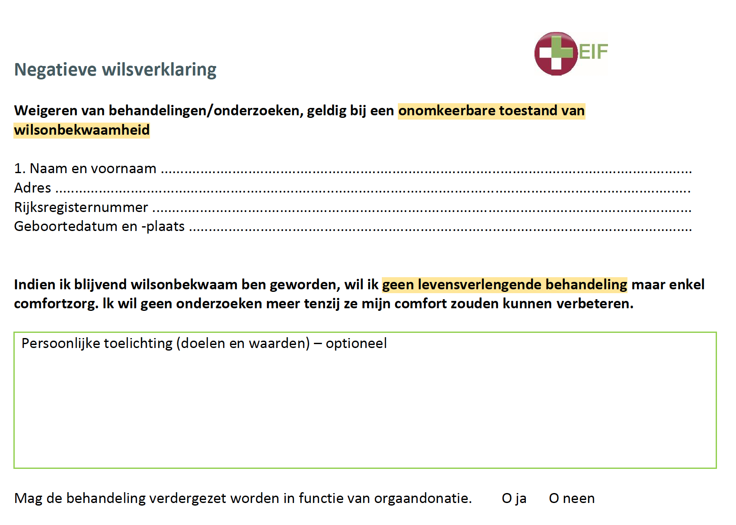
Notes:
Men spreekt van een medisch uitzichtloze toestand als de ziekte of aandoening die het lijden veroorzaakt niet te genezen is en het ook niet mogelijk is om de symptomen zodanig te verzachten dat daardoor de ondraaglijkheid verdwijnt.
De uitzichtloosheid wordt door de arts vastgesteld op basis van de gestelde diagnose en prognose.
Of er nog reële curatieve of palliatieve behandelopties zijn, hangt enerzijds af van de verbetering die hiermee kan worden bereikt en anderzijds van de belasting die dit voor de patiënt meebrengt.

Slide 15
Ik wens, als ik definitief wilsonbekwaam ben en mij in een medisch uitzichtloze toestand bevind, ongeacht mijn levensverwachting, op een menswaardige wijze te worden behandeld. Ik wil te allen tijde therapeutische hardnekkigheid vermijden.
Ik wens dan niet meer opgenomen te worden in een ziekenhuis, niet meer gereanimeerd, noch mechanisch geventileerd noch geopereerd noch gedialyseerd noch via een maagsonde kunstmatig gevoed te worden. Ik wens verder dat alles gebeurt volgens de instructies van mijn vertegenwoordiger die op de hoogte is van ‘al’ mijn wensen.
Notes:
Men spreekt van een medisch uitzichtloze toestand als de ziekte of aandoening die het lijden veroorzaakt niet te genezen is en het ook niet mogelijk is om de symptomen zodanig te verzachten dat daardoor de ondraaglijkheid verdwijnt.
De uitzichtloosheid wordt door de arts vastgesteld op basis van de gestelde diagnose en prognose.
Of er nog reële curatieve of palliatieve behandelopties zijn, hangt enerzijds af van de verbetering die hiermee kan worden bereikt en anderzijds van de belasting die dit voor de patiënt meebrengt.

Slide 16
Taak van de vertegenwoordiger
De vertegenwoordiger artsen
Iemand die men expliciet aanduidt om in jouw plaats te zorgen voor de uitvoering van jouw negatieve wilsverklaring
“Interpretatie negatieve wilsverklaring
Zo geen akkoord met de arts rechtbank
Daarom dient de betrokkene vooraf zijn weigeringen te bespreken met zijn vertegenwoordiger (+ behandelende artsen).
Vertegenwoordiger moet neg. wilsverklaring ondertekenen

Slide 17
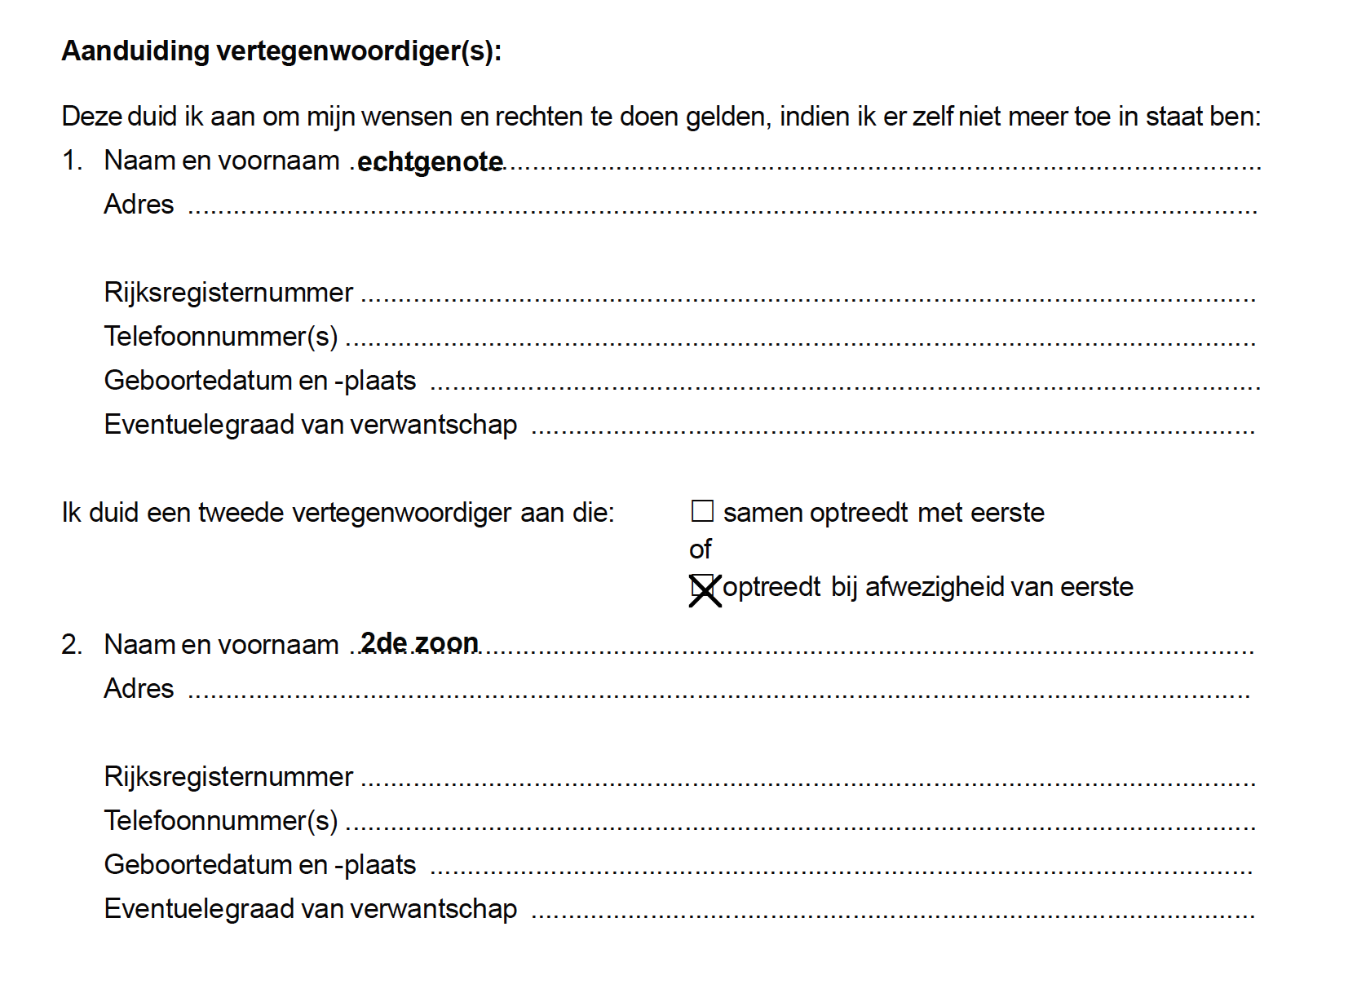
Notes:
Men spreekt van een medisch uitzichtloze toestand als de ziekte of aandoening die het lijden veroorzaakt niet te genezen is en het ook niet mogelijk is om de symptomen zodanig te verzachten dat daardoor de ondraaglijkheid verdwijnt.
De uitzichtloosheid wordt door de arts vastgesteld op basis van de gestelde diagnose en prognose.
Of er nog reële curatieve of palliatieve behandelopties zijn, hangt enerzijds af van de verbetering die hiermee kan worden bereikt en anderzijds van de belasting die dit voor de patiënt meebrengt.

Slide 18
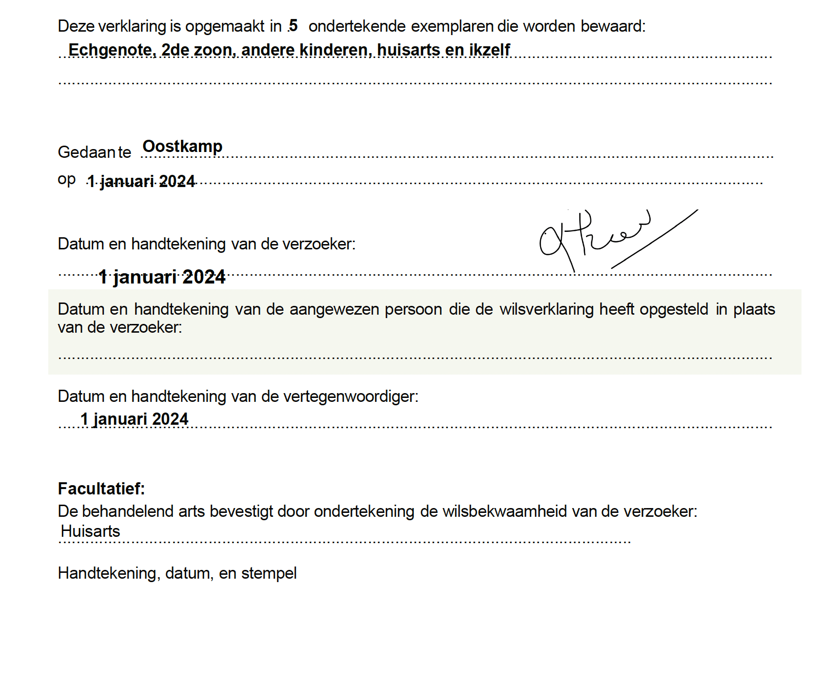
Notes:
Men spreekt van een medisch uitzichtloze toestand als de ziekte of aandoening die het lijden veroorzaakt niet te genezen is en het ook niet mogelijk is om de symptomen zodanig te verzachten dat daardoor de ondraaglijkheid verdwijnt.
De uitzichtloosheid wordt door de arts vastgesteld op basis van de gestelde diagnose en prognose.
Of er nog reële curatieve of palliatieve behandelopties zijn, hangt enerzijds af van de verbetering die hiermee kan worden bereikt en anderzijds van de belasting die dit voor de patiënt
meebrengt.

Slide 19
Wat als er geen negatieve wilsverklaring is? Wie vertegenwoordigt dan de patiënt? Moeten artsen daarmede rekening houden?

Slide 20
Wie ? = cascade = rangorde
Een door de vrederechter aangestelde vertegenwoordiger of door de patiënt aangeduide vertegenwoordiger(persoonlijk gemachtigde) .
De ‘samenwonende’ echtgen(o)t(e), de wettelijk of feitelijk ‘samenwonende’ partner.
Indien deze persoon dat niet wenst te doen of ontbreekt, worden de rechten in dalende volgorde uitgeoefend door een meerderjarig kind, een ouder, een meerderjarige broer of zus van de patiënt.
Indien ook een dergelijke persoon dat niet wenst te doen of ontbreekt, behartigt de betrokken arts (zorgverlener) in voorkomend geval in multidisciplinair overleg, de belangen van de patiënt.
De arts heeft de plicht om over de wil van de patiënt gegevens te vergaren evt. andere personen te consulteren.
Notes:
Het opstellen van de rangorde maakt nu duidelijk tot wie een arts zich moet richten indien er verschillende personen zijn die dicht bij de patiënt staan of i.g.v. uiteengevallen families. Vandaar het belang dat men zelf een vertegenwoordiger aanduidt
Samenwonende echtgenoot of echtgenote, de wettelijke of feitelijke samenwonende partner.
Partner verwijst niet naar een seksuele relatie maar wel naar een bijzondere affectieve relatie.
Samenwonend/feitelijk samenwonend = ingeschreven op hetzelfde adres.
Problemen: koppel in een echtscheiding procedure. Koppel is nog steeds gehuwd en nog steeds op hetzelfde adres wonend terwijl één van hen een nieuwe partner heeft en met deze samenwoont. Dan is het de nieuwe partner diegene waarmede hij feitelijk samenwoond (affectieve relatie).
Bejaarden waarvan één iemand opgenomen is in een WZC dan wordt de laatste samenwonende partner beschouwd als de vertegenwoordiger.
Een meerderjarig kind: Quid als er geen affectieve relatie meer bestaat.
Een minderjarig wilsbekwaam kind kan geen vertegenwoordiger zijn.
Conflict tussen verschillende personen van de cascade = arts behartigt de belangen van de patiënt

Slide 21
De bevoegdheid van de vertegenwoordiger.
Uitgangspunten:
De vertegenwoordiger patiëntenrechten van de wilsonbekwame patiënt uit (negatieve wilsverklaring).
De vertegenwoordiger niet naar eigen inzicht (arts toezicht).
Kent de vertegenwoordiger de wil niet of onvoldoende dan handelt men in het belang van de patiënt. (arts = adv. en afwegende rol).
Besluit:
Belang van de patiënt is de belangrijkste maatstaf. Dit is niet hetzelfde als zich richten naar de wil van de patiënt.
Uitzondering = noodtoestand ( negatieve wilsverklaring – DNR codes)
Notes:
Noodtoestand= levensgevaar en onmiddellijke dreiging van ernstige gezondheidsschade. Kan de behandeling zonder verhoging van het risico worden uitgesteld dan is er geen sprake van een noodtoestand wel van een spoedgeval. Vb. van noodtoestande, hersenbloeding of trombose, hartinfarct, maagbloeding etc.

Slide 22
Voorbeeld 1
84-jarige vrouw lijdt aan een vergevorderde ziekte van Parkinson en Alzheimer. Wisselende wilsbekwaamheid.
Dringende opname in het ziekenhuis ernstig nierfalen a.g.v. een ernstige auto immuunziekte (R/ immunosuppressie en plasmaferese)
2014: negatieve wilsverklaring: weigeren levensverlengende behandelingen i.g.v. ‘definitieve’ wilsonbekwaamheid.
De zoon brengt de arts op de hoogte van de wilsverklaring en vraagt de toepassing. Maar patiënt vertelt de arts dat ze nog wil leven (wilsbekwaamheid).
Behandeling niet succesvol dialyse. Patiënte beslist. alles te stoppen. Ontslag naar huis.
Gezien patiënt wilsbekwaamheid de negatieve wilsverklaring niet van toepassing
Notes:
ik contacteer u ivm mijn moeder Rita Vermeire, geboren op 2/12/1940 en 7 jaar weduwe. Zelf ben ik enig kind en heb zelf 1 zoon. Reeds een 3 tal jaar gaat de gezondheidstoestand van mijn moeder achteruit zonder dat een concrete diagnose kon worden gesteld. Een ernstig natrium deficiet waarvan men tot nu nog steeds niet weet waar het vandaan komt zorgde ervoor dat tal van medicatie gaande van anxiolitica, medicatie voor parkinson, alzheimer enz niet konden doorgenomen worden. Momenten van ontreddering, totale afwezigheid, rigiditeit en goede momenten wisselen af. Ze woont nog steeds alleen maar krijgt hulp van haar 81 jarige alleenstaande zus. Zodra er iets wijzigt in haar dagdagelijkse routine gaat het niet meer. Enkele weken geleden werd ze via spoed opgenomen voor DVT en ernstig nierfalen. Oorspronkelijk opgenomen in AZ Oostende en 2 dagen later overgebracht naar AZ st jan Brugge. Mijn ma tekende in 2014 reeds een negatieve wilsverklaring waarbij ze alle levensverlengende behandeling weigert. In Brugge echter had men een vermoeden dat mijn ma leed aan een ANCA vasculitis waarbij extra onderzoeken nodig waren ter bevestiging. Ik heb de behandelende geneesheer ingelicht dat mijn ma het document had maar blijkbaar heeft ze tegen de dokter gezegd nog een beetje te willen leven. De respectievelijke arts heeft me gebeld om te zeggen dat wanneer er vermoeden zou zijn dat mijn ma aan de dialyse zou moeten blijven of niet meer zelfstandig zou kunnen wonen de behandelingen zouden worden gestopt. Ik moet u wellicht niet vertellen dat mijn ma ondertussen immunosupressiva moet nemen, ook nog plasmaferese krijgt. Ondertussen heeft mijn ma aangegeven alles te willen stoppen, ze is op. Het besef komt ook dat ze wellicht nooit meer naar huis kan om zelfstandig te wonen wat voor haar een reden is om te vragen naar euthanasie. Echter liet het ziekenhuis me nu weten dat ze in principe binnenkort naar « huis »mag. De kans is reeel dat ze zal weigeren alle medicatie in te nemen en ook niet meer zal willen eten of drinken. Laat dit nu net een situatie zijn die ze door het tekenen van die documenten had willen vermijden. Dit heeft ze in het verleden ook meermaals aangegeven bij haar huisarts Dr Debrock uit Oostende. Wat kunnen we doen om toch te zorgen dat ze een vreedzaam levenseinde zou kennen.

Slide 23
Voorbeeld 2
55-jarige vrouw kerngezond doet een hartstilstand.
Zij wordt langdurig gereanimeerd. Het hart herneemt na > 30 minuten. Ze wordt opgenomen in het ziekenhuis op de I.Z. Na enkele dagen ontwaakt ze. Ze opent en volgt met de ogen, glimlacht maar men kan geen codes afspreken om te communiceren. Men heeft geen toegang tot dit bewustzijn
Evolutie: geen contact meer mogelijk definitieve wilsonbekwaam. Totaal bedlegerig en zorgafhankelijk confortzorg
= medisch uitzichtloze toestand zonder enige kans op beterschap.
Hier de negatieve wilsverklaring van toepassing.
Indien geen wilsverklaring vertegenwoordiger.
Niet op de hoogte arts. Quid DNR codes !!!
Notes:
Men spreekt van een medisch uitzichtloze toestand als de ziekte of aandoening die het lijden veroorzaakt niet te genezen is en het ook niet mogelijk is om de symptomen zodanig te verzachten dat daardoor de ondraaglijkheid verdwijnt.
De uitzichtloosheid wordt door de arts vastgesteld op basis van de gestelde diagnose en prognose.
Of er nog reële curatieve of palliatieve behandelopties zijn, hangt enerzijds af van de verbetering die hiermee kan worden bereikt en anderzijds van de belasting die dit voor de patiënt meebrengt.

Slide 24
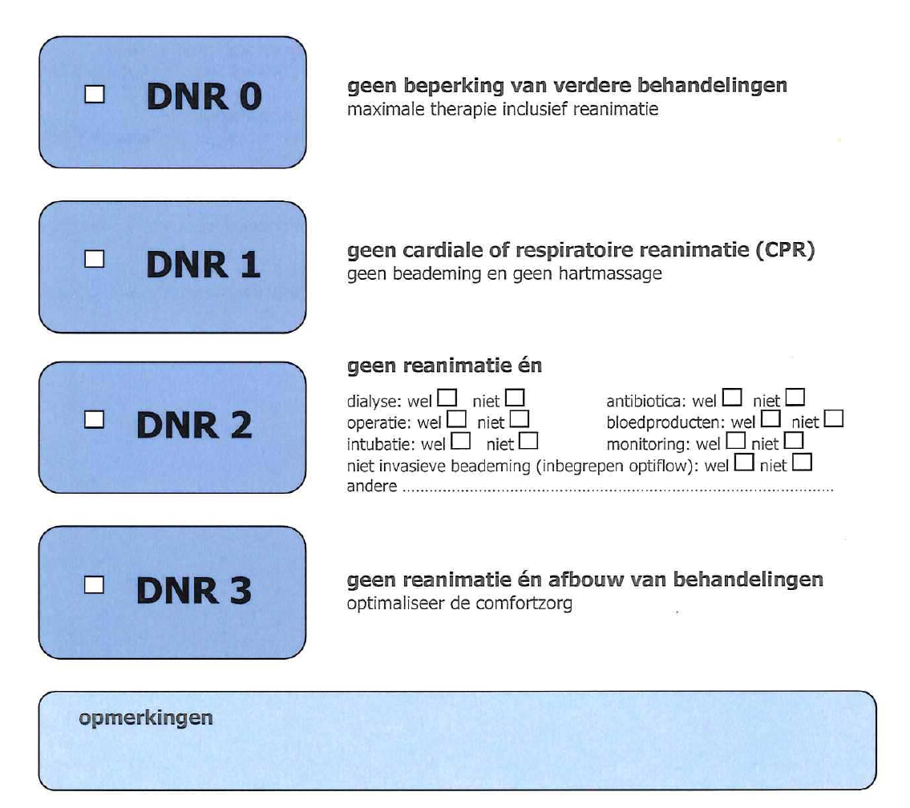
DNR codes
(Do Not Reanimate)
De arts neemt het initiatief.
Therapiebeperkende maatregelen.
Voorkomen therapeutische hardnekkigheid;
In samenspraak met vertegenwoordiger.

Slide 25
2. De wet palliatieve zorg (wet 2002 – 2016)
Indicatie palliatieve zorg: medisch uitzichtloosheid a.g.v. een ernstige uitbehandelde levensbedreigende aandoening.
P.Z. = behoud van de levenskwaliteit en bevorderen humaan stervensproces = holistische aanpak.
Symptoomcontrole draaglijk maken lijden.
Organisatie = palliatieve netwerken: ZH met palliatieve eenheden, WZC, palliatieve thuiszorg, palliatieve dagcentra.
Indien conventionele palliatieve zorg faalt (extreme dyspneu, terminale verwardheid, persisterende hevige pijn etc.) ‘palliatieve sedatie’ in de laatste levensfase .

Slide 26
Palliatieve ‘continue diepe’ sedatie = ultieme symptoombestrijding
Patiënt wordt volledig buiten bewustzijn gebracht zodat hij zijn ondraaglijk lijden niet meer bewust kan meemaken en dit tot aan zijn spontaan overlijden.
Toegepast bij patiënten die stervende zijn (= max 2 weken).
Akkoord van de patiënt of zijn vertegenwoordiger en/of zijn familie (wet patiëntenrechten)
Gecombineerd met het staken van toediening kunstmatige voeding en vocht.
Communicatie met het zorgpersoneel en familie en naasten van de patiënt.
Notes:
Staken van vocht en voeding.
Eet en drinkt de patiënt nog dan is er een afzonderlijke toestemming nodig van hemzelf of vertegenwoordiger om deze bij het toepassen van de sedate te stoppen.
Eet en drinkt de patiënt al niet meer vooraleer de continue sedatie wordt opgestart dan is er geen toestemmingb meer nodig.
Continue sedatie = slow euthanasia
Continue sedatie is niet gericht op het bekorten van het leven als het correct gebeurt nL refractair symptoom/ max 2 wezken overleving:proportionele dosis sedativa.
Effectiviteit schommelt tussen de 83% (multicentrische prospectieve japanse studie) en 90% survey onderzoek = enquete onderzoek op basis van een gestructureertde vragenlijst

Slide 27
Wet euthanasie (2002 – 2016 – 2020 - 2024)
Euthanasie = ‘opzettelijke’ levensbeëidiging door een ‘arts’ op ‘uitdrukkelijk verzoek’ van de patiënt.
‘Voorafgaande’ wilsverklaring euthanasie (1%)
= onomkeerbaar coma!
= Wetsvoorstel definitieve wilsonbekwaamheid
‘Actueel’ euthanasieverzoek (99%)
= Wils(handelings)bekwame patiënt.
= Kan niet voorafgaandelijk worden opgesteld
Notes:
De wetgever heeft euthanasie in ons land duidelijk gespecifieerd. Het kan alleen op verzoek van de patiënt en door een arts en niemand anders.
Euthanasie kan gebeuren ofwel op basis van een voorafgaande wilsverklaring (= 1%)of op basis van een actueel euthanasieverzoek (=99%)
Het gebruik van elk van deze mogelijkdeden is duidelijk gedefinieerd.
De wilsverklaring euthanasie kan uitsluitend gebruikt worden wanneer men zich in een toestand van een onomkeerbaar coma bevindt dus niet bij dementie of andere vormen van wilsonbekwaamheid. Moet wel vooraf invullen wanneer je nog wilsbekwaam bent.
Het actueel verzoek is een verzoek van een wilsbekwame patiënt op het moment dat hij omwille van een ondraaglijk lijden euthanasie wil. Kan dus niet vooraf worden opgesteld.

Slide 28
1. De ‘voorafgaande’ wilsverklaring euthanasie¹
Een wettelijk invulmodel:
Toepassingsgebied een toestand van onomkeerbaar niet meer bij bewustzijn (onomkeerbaar coma) zijn en volgens de huidige stand van de wetenschap. en dit als gevolg van een ernstige en ongeneeslijke aandoening.
Dementie valt daar niet onder!!!
Steunt op de euthanasie wet handelingsbekwaam (minderjarigen² zijn uitgesloten)
2 getuigen, meerderjarig en handelingsbekwaam zijn. (één getuige = niet belanghebbende getuige, Behandelende arts = niet-belanghebbende getuige)
1 Wet betreffende de euthanasie van 28 mei 2002: hfdst. 4
² Wet 28 februari 2014 tot wijziging van de wet van 28 mei 2002 betreffende euthanasie voor minderjarigen
Notes:
In beginsel moet de patiënt zijn wilsverklaring opstellen, dateren en ondertekenen.
De wetgever heeft om de persoon te helpen een wettelijk model = Een wettelijk invuldocument verschenen als KB
De wilsverklaring mag handgeschreven of getypt zijn.
Éen getuige mag geen wettelijk of testamentaire erfgenaam zijn. Doel is de bescherming van de vrije wilsvorming van de opsteller en het voorkomen van familiale druk. Zorgpersoneel kan optreden als niet-belanghebbende getuige. De behandelende arts kan niet optreden als getuige vanwege zijn eventuele rol in een evt. euthanasieprocedure
Toepassingsgebied

Slide 29
Aanduiden van 1 of meerdere vertrouwenspersoon (facultatief). Behandelende arts niet vertrouwenspersoon
Afgesloten na 2 april 2020 = levenslang geldig.
Het recht op uitvoering is juridisch niet afdwingbaar.
Een arts die medewerking weigert deontologische verwijsplicht
Kan op elk moment zonder formaliteit worden ingetrokken (ook mondeling).
Kan toegevoegd worden aan het patiëntendossier
Registratie op de gemeente (facultatief ODEA)
Niet bruikbaar als een ‘actueel’ euthanasieverzoek. (wilsbekwame patiënt)
Notes:
De registratie is succesvol te noemen Op 26 april 2021 waren reeds 233.180 euthanasievrklaringen geregistreerd.
Een arts die met een dergelijke patiënt wordt geconfronteerd is verplicht deze database te consulteren.
Bij weigering is er een verwijsplicht maar de arts moet zelf niet op zoek gaan naar een arts die de euthanasie wil uitvoeren. Dat is de taak van de vertrouwenspersoon.

Slide 30
Voorbeeld
Christina = 72 jaar. Hersentrombose met een uitgebreid herseninfarct coma.
Vooraf perfecte gezondheid. Leefde volledig zelfstandig. Actief in het verenigingsleven.
2 zonen. Gesprek over voorafgaander zorgplanning o.a. geen beademing, reanimeren, nierdialyse etc). “Ik wil niet leven als plant”
Patiënte heeft enkele maanden terug
negatieve wilsverklaring opgesteld.
Wilsverklaring euthanasie euthanasie.
Zorgvolmacht.

Slide 31
‘Actueel’ euthanasieverzoek = verzoek van een wilsbekwame patiënt
Voorwaarden geldig voor alle patiënten¹
De verzoeker = wilsbekwaam (handelingsbekwame meerderjarige of ontvoogde minderjarige of oordeelsbekwaam minderjarige)
Het verzoek = vrijwillig, overwogen en herhaald.
De verzoeker lijdt aan een ernstige en ongeneeslijke aandoening. Objectieve vereiste arts te beoordelen = geen reëel en redelijk ‘curatief’ behandelingsperspectief meer².
1 Wet betreffende de euthanasie van 28 mei 2002: hfdst. 4
² T. Vansweevelt, “De euthanasiewet: de ultieme bevestiging van het zelfbeschikkingsrecht of een gecontroleerde keuzevrijheid”, T. Gez 2003242
Notes:
Bekijken we van dichterbij de voorwaarden waaraan een actueel verzoek moet voldoen. En hierbij zijn er voorwaarden die geldig zijn voor alle patiënten dus zowel meerderjarige als minderjarige patiënten en er zijn voorwaardenspecifiek voor elke leeftijdgroep.
Wilsbekwaamheid houd in dat de persoon in staat is tot een besluitvormingsproces. Hij moet zijn wil kunnen vormen en uiten. Dit vermogen kan aangetast zijn of beperkt door ziekte vb. dementie of aandoening vb. mentale handicap of geestesstoornis of leeftijd vb. minderjarigen.
De beoordeling moet steeds in concreto gebeuren dus bepaald worden voor elke patiënt afzonderlijk en niet in abstracto omdat hij aan een bepaalde ziekte lijdt zoals dementerende als psychiatrische patiënten. De beoorderling gebeurt door een arts en meer specifiek door de arts die de euthanasie zal uitvoeren want hij is de arts die verantwoordelijkheid draagt voor het naleven van de euthansiewet.
Vrijwillig en overwogen betekent dat alleen de patiënt euthanasie kan vragen. Bovendien kan euthanasie alleen op uitdrukkelijk verzoek van de patiënt zelf. Niemand kan voor hem euthanasie vragen.
Een verzoek namens een patiënt kan niet gehonoreerd worden, zeker wanneer het gaat om kwetsbare patiënten.
Herhaald. Soms zal men tevreden moeten zijn met éénmaal wanneer het gaat over stervende patiënten

Slide 32
‘Actueel’ euthanasieverzoek = verzoek van een wils(handelings)bekwame patiënt
Meerderjarige patiënt
De verzoeker vertoont een aanhoudend, ondraaglijk en onbehandelbaar fysiek en/of psychisch lijden (= medische uitzichtloze toestand). Obligaat = causaal verband tussen EU-verzoek én ziekte én lijden!!!
Minderjarige patiënt
De verzoeker vertoont ondraaglijk en onbehandelbaar fysiek lijden (= medische uitzichtloze toestand) veroorzaakt door de aandoening.
Zijn overlijden wordt verwacht binnen afzienbare termijn.
De vertegenwoordiger(s) schriftelijke toestemming.
Notes:
medisch uitzichtloze toestand betekent dat de patiënt lijdt aan een ongeneeslijke ziekte die niet meer curatief kan behandeld worden en waarvan de klachten en symptomen die ze veroorzaakt onvoldoende onder controle kunnen worden zodat hethet lijden onbehandelkbaar wordt.
De voorwaarde voor de volwassen patiënten houdt in dat ook psychiatrische volwaasen patiënten euthanasie kunnen vragen. Tussen de regels staat ook dat de aandoening niet levensbedreigend moet zijn. en dat de patiënt zich bijgevolkg niet in een terminbale levensfase moet bevinden.
Voor de minderjarigen zijn de voorwaarden beduidend strenger. enerzijds een minderjarige psychiatrische patiënt kan geen euthanasie krijgen. Anderzijds moet de minderjarige wel aan een levensbedreigende ziekte lijden waardoor hij zich in een terminale levensfase bevindt. Bovendien heeft hij een schriftelijke toestemming nodig van zijn vertegenwoordiger(s) zijnde veelal de ouders.

Slide 33
De procedurele voorwaarden
Het schriftelijke verzoek:
Voorbeeld van een schriftelijk verzoek (eigenhandig te schrijven)
Ik, XXXXXXXX, wens dat er euthanasie op mij wordt toegepast
Datum (= dag dat het verzoek werd geschreven)
Handtekening
Voorbeeld van een schriftelijk verzoek geschreven door een derde. XXXXXXXX wenst dat er euthanasie op hem/haar wordt toegepast. Hij/zij is goed bewust maar niet in staat het zelf te schrijven wegens………. ‘verlamming/zwakte/analfabetisme/blindheid/.....
Dit verzoek werd op schrift gesteld door YYYYYYYY, die meerderjarig en handelingsbekwaam is en geen materieel belang heeft bij het overlijden. Het werd geschreven in aanwezigheid van de behandelende arts Dr. ZZZZZZZZ.
Datum (= dag dat het verzoek werd geschreven) Handtekening
Notes:
Verzoek met de hand geschreven of getypt.
In geval patiënt zelf niet kan schrijven is er een procedure voorzien. Eén ding is duidelijk, familie mag dat niet in de plaats van de betrokkene schrijven. Ook een arts mag dit niet schrijven voor de de patiënt want hij treedt op als getuige.
Herhaald wil niet zeggen dat dit steeds schriftelijk moet gebeuren. Wel moet de reden van het verzoek over dezelfde aandoening gaan.
Een verzoek kan ten allen tijde worden ingetrokken ook mondeling. Vandaar dat de uitvoerende arts voor het uitvoeren aan de patiênt moet vragen of hij dat nog steds wenst.

Slide 34
De procedurele voorwaarden
Adviezen van ‘onafhankelijke’ arts(en):
Meerderjarigen terminale patiënt = één advies
Meerderjarige niet-terminale patiënten = 2 adviezen (specialist in de aandoening of psychiater).
Minderjarigen patiënt = één advies + advies van kinder- of jeugdpsychiater of een kinderpsycholoog (oordeelsbekwaamheid).
Bijkomende procedurele voorwaarden:
Informatieplicht (resterende therapeutische opties, pall.zorg en palliatieve sedatie)
Niet-terminale patiënt: bedenktijd = 1maand en 1 dag te beginnen op datum van schrift. verzoek
Bespreking met derden
Arts kan extra voorwaarden opleggen.
Notes:
Verzoek met de hand geschreven of getypt.
In geval patiënt zelf niet kan schrijven is er een procedure voorzien. Eén ding is duidelijk, familie mag dat niet in de plaats van de betrokkene schrijven. Ook een arts mag dit niet schrijven voor de de patiënt want hij treedt op als getuige.
Herhaald wil niet zeggen dat dit steeds schriftelijk moet gebeuren. Wel moet de reden van het verzoek over dezelfde aandoening gaan.
Een verzoek kan ten allen tijde worden ingetrokken ook mondeling. Vandaar dat de uitvoerende arts voor het uitvoeren aan de patiênt moet vragen of hij dat nog steds wenst.

Slide 35
De euthanasiepraktijk
in ons land
2002 – 2024 N = 37.593
Notes:
Kijken we nu naar de toepassing van deze wet vanaf het in voege treden in sept. 2002 tot 31 oktober 2025.
Het gaat om 37.750 dossiers
Dit onderzoek steunt op de analyse van de registratiedocumenten die en arts moet invullen nadat hij een euthanasie heeft uitgevoerd. Intussen hebben we heel veel cijfers verzameld. Ik heeft u enkele ter illustratie.

Slide 36
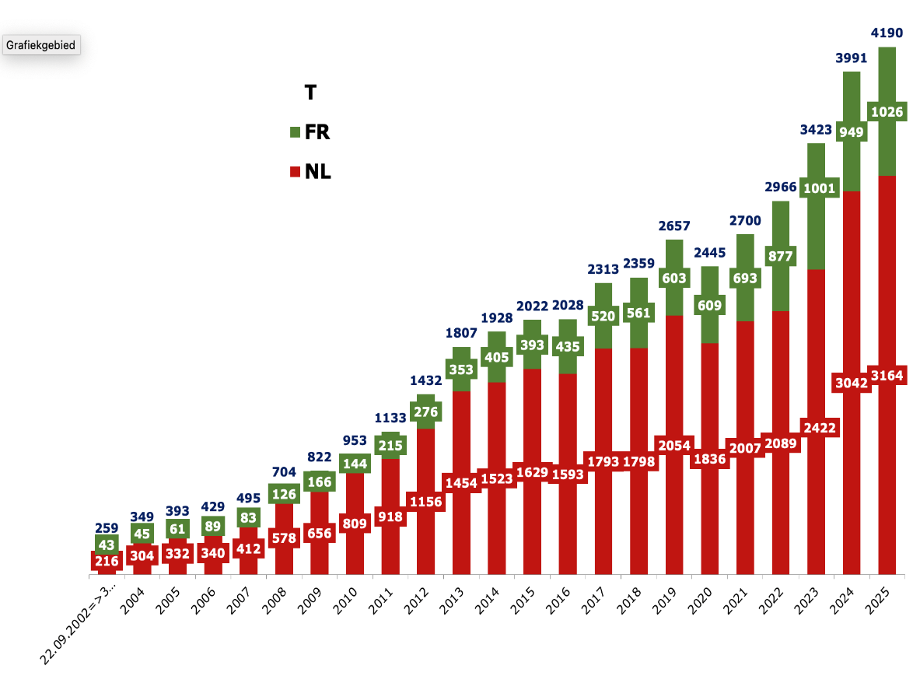
Het aantal registraties tussen 2002 – 2024 N = 37.593
Notes:
In de 1ste grafiek toont dat sind het in voege treden van de wet in 2002 het aantal euthanasie stelselmatig is gestegen met uitzondering van 2020. Dat is het jaar van de covid pandemie en ook het jaar van het assissenproces Tine Nijs. Na 2021 heeft de stijging zich verder gezet. Tussen 2022 en 2024 is het aantal met 1000 euthanasie toegenomen of met 33%. Het roodkleurig gedeelte van de balkjes zijn het aantal Nederlandstalige dossier. Het groen gedeelte het aantal Franstalige dossier.
De 2de grafiek toont de vehouding tussen de totale jaarlijkse sterfte in ons land en de jaarlijkse sterfte door euthanasie. Opnieuw zie je een jaarlijkse toename uitgezonderd het COVIDjaar 2020. In 2024 bedroeg het sterfte door euthanasie 3,6% van de totale sterfte.

Slide 37
% verdeling belangrijkste categorieën* van aandoeningen: alle patiënten - 2002 – 2024 (N = 37.593)
*International Statistical Classification of Diseases 10th edition
Notes:
Wat zijn nu de belangrijkste categorieën van aandoeningen waarom patiënten om euthanasie verzoeken?
Zoals te verwachten vormt de groep oncologische patiënten de belangrijkste groep. Inderdaad is er weinig discussie over euthanasie bij kankerpatiënten.
De 2de belangrijkste groep zijn patiënten die een polypathologie vertonen. In Nederland behoort o.a. de groep patiënten met stapelingsziekten tot deze groep.daar komen we op terug.
Opvallend is het beperkt aantal psychiatrisch patiënten, het 1ste rode Balkje, die euthanasie ondergingen. Nochtans is er in de media regelmatig over deze groep discussie. Sommige willen deze groep uitsluiten van de mogelijkheid tot euthanasie. Ook de die op basis van en dementieel syndroom euthanasie hebben ondergaan is beperkt. Over deze groep ligt in het parlement een wetsvoorstel om de wilsverklaring euthanasie uit te breiden tot alle patiënten die definitief wilsonbekwaam geworden zijn. Op 2 partijen na staan de partijen positief tegenover deze uitbreiding.

Slide 38
Euthanasie i.g.v. een oncologische aandoening 2002 – 2024 (N = 24.048)
Lang behandelingstraject uitbehandeld medisch uitzichtloze toestand.
99% binnen afzienbare termijn overlijden.
In > 50% falende palliatieve zorg .
Reden = onbehandelbare uitputtende symptomen die een extreem fysisch/psychisch lijden veroorzaken
Angst voor het verdere lijden en verdere aftakeling. ( = geen levenskwaliteit)
Verder leven is zinloos geworden en mensonwaardig en de dood verlossing.
Notes:
Uit het voorgaande kan men gemakkelijk de redenen afleiden waarom patiënten om euthanasie verzoeken.
1. Het gaat altijd om ernstige en ongeneeslijke ziekte(n) in de eindfase veelal met een snelle achteruitgang van de algemene toestand en het feit dat er geen behandeling meer is waardoor patiënt is terecht gekomen in een medisch uitzichtloze toestand.
2. Het gaat om moeilijk tot niet behandelbare uitputtende symptomen die een extreem fysisch en/of psychisch lijden veroorzaken.
3. Het besef bij de patiënt dat er geen kans is op beterschap wat op zijn beurt het besef van uitzichtloosheid gaat versterken.
4. Velen zijn dan ook angstig voor het verdere lijden en verdere aftakeling wat maakt dat ze nauwelijks levenskwaliteit ervaren.
5. Uiteindelijk is voor velen het leven zinloos geworden, meer nog het leven wordt als mensonwaardig aangevoeld en de dood als menswaardig. Vandaar dat velen met grote dankbaarheid het levenseinde aanvaarden.

Slide 39
Voorbeeld - oncologische aandoening
Eric = 78 jaar ‘hersengemetastaseerd’ longkanker.
Fysiek lijden:
Toevallige ontdekking;
R/ bestraling hersenen + Tepotinib (immunotherapie)
Partiële respons op de primaire tumor - niet op de hersenmetastasen. hoofdpijn + somnolentie
Maligne pleurale uitstorting kortademigheid en pijn.
Psychisch lijden: Uitgeput/veel pijn/compleet zorgafhankelijk en bedlegerig/geen levenskwaliteit/ Dit is voor hem zinloos en mensonwaardig. Hij wenst dat zijn lijden stopt

Slide 40

Patiënten die lijden aan polypatologie
2002 – 2024 (N = 6.154)
Polypathologie = gelijktijdig voorkomen van meerdere chronisch maar evolutieve ziekten die evolueren naar een eindfase.
Medische uitzichtloosheid = ondanks behandeling
morbiditeit levenskwaliteit. mortaliteit
50% = overlijden binnen afzienbare termijn
Psychisch lijden (o.a. levensmoeheid) = secundair aan somatische aandoeningen. Antidepressiva weinig effectief.
Leeftijd op zich is nooit een indicatie voor euthanasie
*Van den Akker M, Buntinx F, Knottnerus JA. Comorbi­dity or multimorbidity: what’s in a name? A review of litera­ture. Eur J Gen Pract 1996; 2: 65­70.
** CIRS-G = cumulative illness rating scale for geriatrics en Charlson’s comorbidity index
Notes:
Polypathologie is gedefinieerd als het gelijktijdig voorkomen van meerdere chronische of acute maar vooral evolutieve aandoeningen bij één en dezelfde patiënt.
De medische uitzichtloosheid ontstaat wanneer ondanks behandeling de morbiditeit blijft toenemen waardoor de levenskwaliteit sterk gaat dalen en het sterfterisico toeneemt. Vandaar dat 50% van deze patiënten terminaal zijn en uitsluitend palliatief kunnen worden behandeld.
Polypathologie ontwikkelt zich over de jaren heen vandaar dat het somatische lijden zeer frequent oorzaak is van een even belangrijk psychisch lijden dat dikwijls als levensmoeheid of voltooid leven wordt beschreven. Opvallend is dat antidepressiva weinig effect op hebben op dit psychisch lijden.

Slide 41
Polypathologie 2002 - 2024
leeftijd - jaarlijks percentage - N = 6.154
90% = > 70j
70% = > 80j
33% = > 90j
Notes:
90% is ouder dan 70Jaar. 70% > 80 jaar en 30% is ouder dan 90 jaar.
In grafiek 2 ziet men dat sinds 2016 het aantal polypathologie patiënten die euthanasie hebben ondergaan jaarlijks toeneemt. In 2023 bedroeg dit 23% en in 2024 27%..

Slide 42
Voorbeeld - polypathologie
Sylvie = 84 jaar en opgenomen in een WZC
Fysisch lijden:
Invaliderende zeer pijnlijke polyartrose met fracturen.
Hartfalen: is bij de minste inspanning tachycard en kortademig.
Parkinson met een invaliderende tremor. Prolopa heeft nauwelijks effect.
Depressieve toestand: gebrek aan vooruitzicht en angst voor dementie.
Psychisch lijden:
Geen beterschap, geen perspectief meer, ze vindt haar toestand uitzichtloos. Ze is haar autonomie kwijt en volledig zorgafhankelijk wat ze vreselijk vindt. Ze wil zo niet verder leven wachtend op haar dood.

Slide 43
Euthanasie
op basis van een dementiëel sydroom
2002 – 2024 (N = 375)

Slide 44
Dementiële syndromen = definitieve wilsonbekwaamheid
Verworven onomkeerbare wilsonbekwaamheid ontstaat als het gevolg van niet-aangeboren hersenaandoening (NAH)
Plotse optredende definitieve wilsonbekwaamheid a.g.v. een hersentrombose of hersenbloeding of herseninfectie of hersentrauma. Geen of zeer korte periode van wilsbekwaamheid.
Langzame ontwikkelende definitieve wilsonbekwaamheid worden a.g.v. een neurodegeneratieve ziekte zoals de ziekte van Alzheimer. Belangrijke periode van wilsbekwaamheid.
Notes:
Euthanasie bij ‘verworven onomkeerbare wilsonbekwaamheid’ a.g.v. een niet aangeboren hersenaandoening (NAH) op basis van een voorafgaande wilsverklaring.
Het gaat over patiënten die enerzijds plots definitief wilsonbekwaam geworden zijn a.g.v. een hersentrombose of een hersenbloeding of een herseninfectie of hersentrauma en anderzijds patiënten langzaam wilsonbekwaam worden die a.g.v. een neurodegeneratieve ziekte zoals vb. de ziekte van Alzheimer. Ter illustratie 2 voorbeelden

Slide 45
Kenmerken van een langzaam ontwikkelend dementieel syndroom^{1 1,2}.
Stoornis in het cognitief domein: zelfredzaamheid aantasting sociale rol en identiteit wilsonbekwaamheid.
Stoornis in het dagelijks functioneren: iADL + ADL
Stoornissen in het gedrag: verlies sociale normen. Apathie, agitatie, psychose, agressie, depressie etc.
Stoornissen in het lichamelijk domein: fysieke aftakeling
Geen effectieve ‘curatieve’ behandelingen
¹ Clinical Dementia Rating (CDR) Dementia Severity Rating Scale (DSRS)
2. D. King et all, Factors associated with change over time in quality of live of people with dementia:longitudinal analyses from the MODEM cohort study. BMC Geriatrics 2022, 22(1), 469

Slide 46
Voorbeeld: langzaam ontwikkelende definitieve wilsonbekwaamheid.
77-jarige man vertoont geheugenstoornissen met wisselende periodes van verwardheid en adequaat functioneren.
Diagnose: gemengd dementieel syndroom nl. de ziekte van Alzheimer en Lewy body dementie. Therapie: medicamenteus en cognitief revalidatieprogramma.
De arts informeert over de aard van zijn aandoening, het verloop, de therapeutische opties (supportief), de opvolging van de ziekte en mogelijkheid voorafgaande zorgplanning en een zelfgekozen levenseinde.
Ervaringsdeskundige (moeder). De mensonwaardigheid van zijn levenseinde angst voor wat gaat komen en depressieve gevoelens.
R/ antidepressiva/geen succes. Wil dit einde niet en vraagt euthanasie.
Het euthanasieverzoek van patiënt werd onderzocht en gunstig beoordeeld omdat hij nog wilsbekwaam is. Op zijn vraag EU uitgevoerd.
Notes:
Een man van 77 jaar is in toenemende mate geheugenstoornissen vertoont met wisselende periodes van verwardheid en adequaat functioneren. De diagnose van een gemengd dementieel syndroom werd gesteld bestaande enerzijds uit de ziekte van Alzheimer en anderzijds uit een Lewy body dementie. De diagnose is bevestigd zowel op basis van een neuropsychologisch onderzoek als onderzoek van biomerkers op het hersenvocht bekomen met een ruggenprik. Hij wordt zowel medicamenteus als met een cognitief revalidatieprogramma behandeld. De arts heeft hem geïnformeerd over de aard van zijn aandoening en het verloop ervan en gesproken over voorafgaande zorgplanning. De ziekte evolueert verder. Er is een langzame maar duidelijke achteruitgang met belangrijker wordende geheugenstoornissen en woordvindingsstoornis angstaanjagende visuele hallucinaties. Patiënt wil zo niet verder leven. Hij vreest de mensonwaardigheid van zijn ziekte en is hierbij zeer emotioneel. Een behandeling met antidepressiva verandert niks aan zijn angststoornis en zijn depressiviteit. Hij wil dat het stopt en vraagt euthanasie. Er is een uitgesproken lijdensdruk aanwezig. Het euthanasieverzoek van patiënt werd onderzocht en gunstig beoordeeld en uiteindelijk op vraag van patiënt ook uitgevoerd.

Slide 47
Samenvatting EU-wet
Wilsbekwame meerderjarige patiënt, terminaal of niet-terminaal, psychiatrisch of niet psychiatrisch, kan ‘voor zichzelf’ euthanasie vragen.
Oordeelsbekwame minderjarige terminale en niet psychiatrische patiënt kan voor zichzelf euthanasie vragen.
In beide gevallen kan bij bij een gunstige beoordeling evt. uitvoering (= uitdrukkelijk verzoek van de patiënt(e).
Onomkeerbaar comateuze patiënt kan euthanasie krijgen op voorwaarde dat men voorafgaande wilsverklaring euthanasie heeft ingevuld en de procedure gunstig is.
Onomkeerbare wilsonbekwame patiënt = geen euthanasie
Notes:
Vooral de eerste 3 wetten zijn voor ons artsen belangrijk. En aan de hand van de data's zie dat deze 3 wetten al verschillende herzieningen hebben ondergaan.

Slide 48
Euthanasiewet: wetswijzigingen
1ste wijziging 2005: rol van de apotheker afleveren euthanatica – recht weigering medewerking (filosofisch?) – artsen: correct voorschrift.
2de wijziging 2014: ‘oordeelsbekwame’ minderjarige i.g.v. een actueel euthanasieverzoek
3de wijziging: 2020: oplossen aantal frequente problemen
Artsen die hun medewerking weigeren verwijsplicht
Filosofische of medische redenen
Medewerking van instellingen: = problematiek van visieteksten
Mogen de uitvoering euthanasie binnen hun muren niet verbieden noch verhinderen.
Wilsverklaring euthanasie ingevuld na 2 april 2020 is onbeperkt geldig in de tijd.
Notes:
De eerste wijziging betreft enerzijds de rol van de apotheker bij het afleveren van de euthanatica en de mogelijkheid dat hij deze medewerking mag weigeren en anderzijds de verplicht dat de arts op zijn voorschrift duidelijk noteert dat het gaat om euthanatica.
De 2de wijziging is de uitbreiding van de wet naar minderjarigen. Ik kom daar straks nog even op terug.
De 3de wijziging betreft de oplossing voor een aantal veel voorkomende problemen. De arts die niet wenst mede werken aan een euthanasie werd een verwijsplicht opgelegd. De invloed van instellingen op de euthanasieprocedure van hun patiënten werd aan banden gelegd. Ze kunnen via hun visieteksten geen extra voorwaarden opleggen noch interfereren met een eventuele uitvoering. Ook zij worden verplicht de wet strikt na te leven.
De wilsverklaring euthanasie vroeger 5 jaar gedlig. Ingevuld na 2 april 2020 onbeperkt geldig in de tijd.

Slide 49
Euthanasiewet: wetswijzigingen
4de wijziging:
Opheffen anonimiteit van de artsen (patiënt?) betrokken bij een euthanasie.
Strafmaatregelen:
Niet respecteren van de grondvoorwaarden van de wet. = gevangenisstraffen van 10 tot 15 jaar
Niet respecteren van procedurele voorwaarden
Gevangenisstraf van 8 dagen tot 3 jaar
Geldboetes van 26€ tot 1000€.
Een adviserende arts kan niet worden gestraft
Notes:
Naar aanleidng van een uitspraak van het Hof van de rechten van de mens in Straatsburg in de zaak Tom Mortier versus de Belgische staat waarbij gepoogd werd de Belgische euthanasiewet te laten veroordelen als zijnde in strijd met de rechten van de mens heeft het hof de wet niet veroordeelt maar wel gewezen op een tweetal te kortkomingen nl. het opheffen van de anonimiteit van de artsen en het voorzien van strafmaatregelen wanneer een arts de wet overtreedt. daarbij wordt onderscheidt gemaakt tussen het niet respecteren van de grondvoorwaarden waarvoor gevangenistraffen worden voorzien en het niet respecteren van de procedure waarbij geldboetes zullen worden toegepast.

Slide 50
Verklaring inzake de wijze van teraardebestelling = laatste wilsbeschikking
Ondergetekende,
Rijksregisternummer
Verblijvend te
Verklaart aan de ambtenaar van de burgerlijke stand van de stad/gemeente ………
Begraving van het stoffelijke overschot
Crematie gevolgd door begraving van de as binnen de omheining van de begraafplaats
Crematie gevolgd door bijzetting van de as in het columbarium van de begraafplaats
Crematie gevolgd door uitstrooiing van de as op de strooiweide van de begraafplaats
Crematie gevolgd door uitstrooiing van de as in de Belgische territoriale wateren
Crematie gevolgd door uitstrooiing van de as op een andere plaats dan de begraafplaats of de Belgische territoriale wateren
Crematie gevolgd door begraving van de as op een andere plaats dan de begraafplaats

Slide 51
Organisatie van de afscheidsplechtigheid
0 geen ritueel
0 uitvaartplechtigheid volgens de Katholieke Godsdienst
0 uitvaartplechtigheid volgens de Protestantse Godsdienst
0 uitvaartplechtigheid volgens de Anglicaanse Godsdienst
0 uitvaartplechtigheid volgens de Orthodoxe Godsdienst
0 uitvaartplechtigheid volgens de Joodse Godsdienst
0 uitvaartplechtigheid volgens de Islamitische Godsdienst
0 uitvaartplechtigheid volgens de Vrijzinnige levensovertuiging
0 uitvaartplechtigheid volgens Neutraal Filosofische overtuiging
De inhoud van deze verklaring, die uit eigen wil opgemaakt werd, is mijn laatste wilsbeschikking inzake de wijze van teraardebestelling.
Opgemaakt te ......................................................... , op ………………………….
Handtekening
Registratie op de gemeente in het bevolkingsregister

Slide 52
Verklaring orgaan-, weefsel-, en celdonatie (1986 - 2020)
De wet orgaandonatie hanteert het principe van de veronderstelde toestemming tenzij officieel verzet is aangetekend.
Wilsverklaring = bepaling welk lichaamsmateriaal je wil doneren. 4 vormen van donatie:
1. Organen voor transplantatie. (nier, hart, longen etc.)
2. Cellen en weefsels voor transplantatie (cornea, huid, hartkleppen).
3. Menselijk lichaamsmateriaal voor het vervaardigen van geneesmiddelen. 4. Menselijk lichaamsmateriaal voor wetenschappelijk onderzoek.
3 mogelijkheden:
Verzetten/Uitdrukkelijk toestemming geven/ Herroepen van toestemming.
Registratie:
Via huisarts, gemeente of via www.mijngezondheid.belgie.be
Notes:
Je lichaam wordt niet verminkt. Integendeel je lichaam wordt met de grootste respect behandeld en herstelt in zijn oorspronkelijk uitwendige staat.
- Het kost jouw niks. De kost wordt gedragen door de ziekteverzekering van de ontvanger.
- Vanaf 1 juli 2020 kan men zijn verklaring laten registreren via de huisarts of zelf online via: www.mijngezondheid.be
- Een enkele donor kan tot 8 levens redden met zijn organen en tot 100 levens redden/verbeteren met zijn weefsels.

Slide 53
Lichaam schenken aan de wetenschap
Aangewezen om zich voorafgaand te informeren bij de desbetreffende universiteit.
Universiteit Leuven: www.med.kuleuven.be/anatomie
Universiteit Hasselt: info@uhasselt.be
Universiteit Antwerpen: www.uaz.ac.be/lichaamsafstand
Universiteit Gent: www.lichaamsafstand.ugent.be
Vrije Universiteit Brussel: www.vub.ac.be/EXAN/schenking_%20lichaam.htm

Slide 54
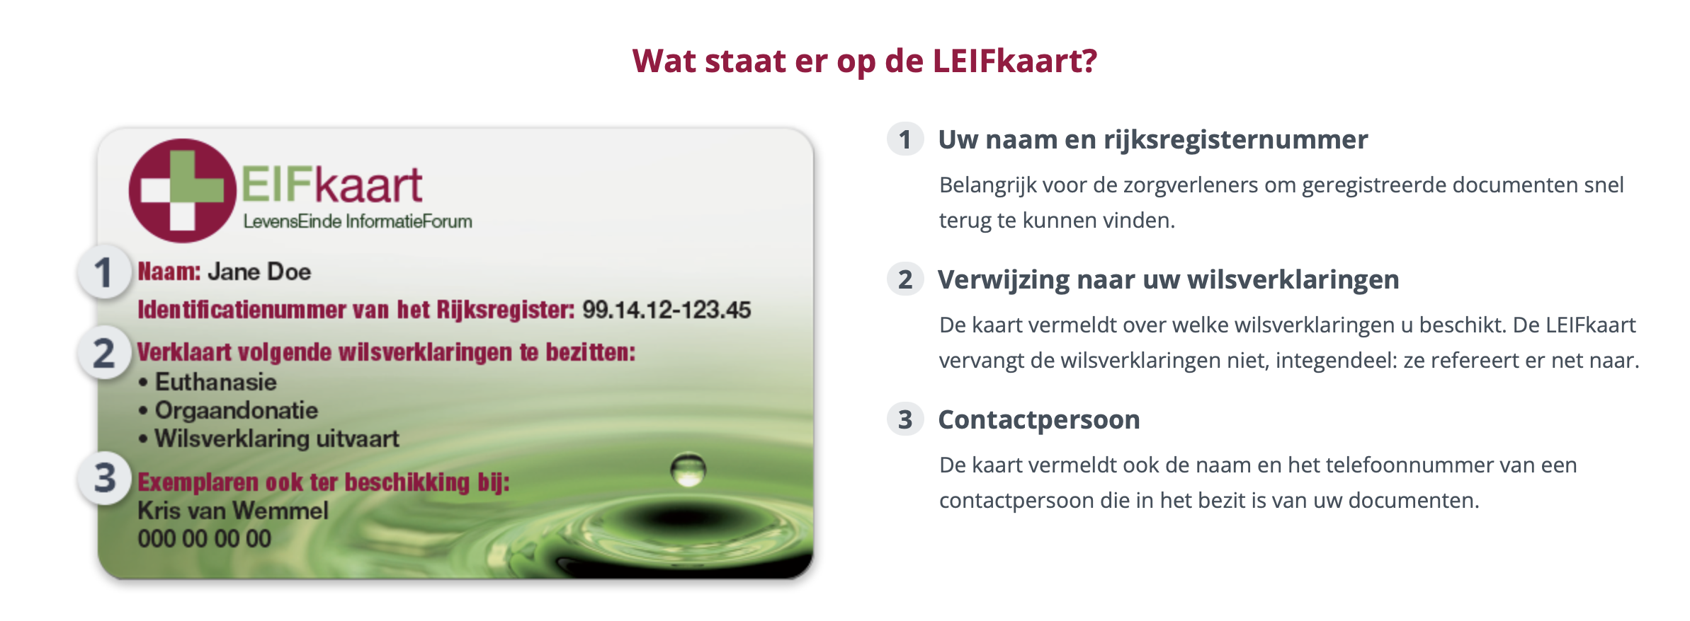
Notes:
LEIFpunten kan men persoonlijke info krijgen over het LEIFplan en hulp bij het invullen van de wilsverklaringen.
LEIF Antwerpen heeft reeds 5 LEIFpunten. Informatie kan U ook ,vinden in de huizen van de mens.

Slide 55
LEIF West-Vlaanderen (2012)
LEIF: 2003 oprichting LEIF onder impuls van prof. Distelmans.
Redenen:
interpretatie wetten gezondheidszorg zeer complex.
Vele zorgverleners onvoldoende kennis.
Burgers onwetend over hun rechten en wilsverklaringen.
Nood aan opleiding
Artsen - LEIFartsen: kennis levenseindezorg (wetgeving + wilsverklaringen, palliatieve zorg, toepassing wet euthanasie etc.)
LEIFconsulenten: informatie burgers LEIFplan
2012: Oprichting LEIF West-Vlaanderen. (dhr. André Van Nieuwkerke/dr. Luc Proot)
Notes:
In dit deel wil ik het hebben over het belang van LEIF in de toepassing van de euthanasiewet.
in 2003 werd LEIF opgericht onder het impuls van prof Distelmans.
In 2012 werd LEIF West-Vlaanderen opgericht. De reden was de vaststelling dat heel wat patiënten met een euthanasieverzoek werden afgescheept onder de mom dat ze niet in aanmerking kwamen of werden verwezen naar de palliatieve zorg met als reden dat ze desnoods palliatieve sedatie konden krijgen wanneer hun lijden ondraaglijk werd.

Slide 56
LEIF West-Vlaanderen
Informatie van de burgers
Voordrachten en presentaties (>30.000p):
In opdracht van gemeenten, organisaties of zelfingericht
Consultatie in de LEIFpunten en de Huizen van de Mens:
Info en hulp invullen van LEIFplan (>8.000p)
Opleiding gemeente ambtenaren (120p)
Notes:
Leif West-Vlaanderen is werkzaam op 2 sporen.
1ste spoor richt zich naar de burgers. Informeren van zijn rechten i.v.m. het levenseinde en het gebruik van wilsverklaringen.
Dit doen we op verschillende manieren.
1. door voordrachten en presentaties.
2. organisatie van consultaties in de LEIfpunten en de huizen van de mens.
In West-Vlaanderen hebben wde 11 LEIFpunten die opgericht zijn in samenwerking met gemeenten en waar LEIF consulenten actief zijn.

Slide 57
LEIF West-Vlaanderen
Medische dienstverlening:
Patiënten met een euthansieverzoek verwezen door huisarts, psychiater, specialisten of op eigen initiatief. (2.000p)
Uitklaren van het euthanasieverzoek
Optreden als adviserend arts en evt. uitvoerende arts.
Voordrachten voor artsen en psychiaters (6)
Notes:
Leif West-Vlaanderen is werkzaam op 2 sporen.
1ste spoor richt zich naar de burgers. Informeren van zijn rechten i.v.m. het levenseinde en het gebruik van wilsverklaringen.
Dit doen we op verschillende manieren.
1. door voordrachten en presentaties.
2. organisatie van consultaties in de LEIfpunten en de huizen van de mens.
In West-Vlaanderen hebben wde 11 LEIFpunten die opgericht zijn in samenwerking met gemeenten en waar LEIF consulenten actief zijn.

Slide 58
Besluit
Artsen zijn de medische deskundig bij uitstek en hebben het beste voor met hun patiënten maar spreek met Uw arts ook over Uw levenseinde!!!!!
Artsen zijn verplicht rekening te houden met de wil, wensen en behoeften van hun patiënten ongeacht hun medische of filosofische overtuiging.
Patiëntenrechten:
Geen behandeling zonder informatie en informed consent. (patiënt -vertegenwoordiger - familie. Recht op weigeren)
Ook i.g.v. palliatieve moeten de patiëntenrechten worden gerespecteerd (= informatie + informed consent)

Slide 59
Negatieve wilsverklaring: = therapiebeperking en is juridisch bindend.
Wilsverklaring euthanasie geldt alleen voor een onomkeerbaar coma en kan geregistreerd worden.
Actueel euthanasieverzoek = euthanasieverzoek van wilsbekwame patiënt en kan niet voorafgaandelijk worden opgesteld.
Euthanasie kan niet afgedwongen worden noch juridisch noch medisch.
Voorafgaande zorgplanning is een dynamisch proces en kan aangepast worden bij verandering van de gezondheidstoestand of nieuwe inzichten.

